Slide 1


UNIVERSIDAD AUTÓNOMA DEL ESTADO DE MÉXICO
FACULTAD DE ODONTOLOGÍA
PROGRAMA EDUCATIVO:
LICENCIATURA DE CIRUJANO DENTISTA
ÁREA DE DOCENCIA:
REHABILITACIÓN ODONTOLÓGICA
UNIDAD DE APRENDIZAJE:
MATERIALES DENTALES
TEMA:
MATERIALES DE IMPRESIÓN
ELABORADO POR:
DRA. EN E.P. ROSA MARTHA FLORES ESTRADA

Slide 2
ORGANISMO ACADÉMICO :
FACULTAD DE ODONTOLOGÍA
PROGRAMA EDUCATIVO:
LICENCIATURA DE CIRUJANO DENTISTA
ÁREA DE DOCENCIA:
REHABILITACIÓN ODONTOLÓGICA

Slide 3
CLAVE:
L40007
TIPO DE UNIDAD DE APRENDIZAJE:
TEÓRICO- PRACTICO
CARÁCTER DE LA UNIDAD DE APRENDIZAJE:
OBLIGATORIO
MODALIDAD:
PRESENCIAL

Slide 4
Prerrequisitos (Temas Aprendidos):
Fundamentos de física, química y biológicas
Unidad(es) de Aprendizaje Consecuente (Seriadas y Recomendadas):
Operatoria preclínica I

Slide 5
PROPÓSITO DE LA UNIDAD DE APRENDIZAJE
Conocerá la definición, composición, clasificación, manipulación, propiedades físicas y biológicas, indicaciones, marca comercial, así como los criterios de selección sobre la base de los principios y estudios científicos de cada uno de los materiales odontológicos usados con mayor frecuencia en la práctica.

Slide 6
COMPETENCIAS PROFESIONALES
Establecer las bases para la posterior aplicación de los materiales dentales, con base en las normas científicamente reconocidas lo cual permitirá al discente mantenerse en contacto con las innovaciones que los cambios del mundo actual nos demandan.

Slide 7
CONTRIBUCIÓN DE LA UNIDAD DE APRENDIZAJE AL PERFIL DE EGRESO
Esta unidad de aprendizaje contribuye en el perfil de egreso a realizar el tratamiento de los órganos dentarios con base en el diagnóstico, respetando las normas y valores imperantes, con base en la información formativa, para profundizar y adquirir el conocimiento teórico practico, necesario para la selección y manejo de materiales dentales. Y aplicar las normas y reglamentaos de la institución específicos de cada área de conocimiento.

Slide 8
UNIDAD DE COMPETENCIA V
Materiales para la elaboración de restauraciones indirectas. Materiales de impresión, yesos, ceras, revestimientos y aleaciones abrasivos, procedimientos de colado.
  Materiales de impresión ( Modelinas, pastas zincquenolicas, hidrocoloides generalidades, hidrocoloides irreversibles (alginatos), elastómeros hules de polisulfuro, siliconas por condensación, siliconas por adición, poliéteres,) Yesos, ceras, revestimientos y aleaciones para colados

Slide 9
CONOCIMIENTOS DE LA UNIDAD DE COMPETENCIA V
Criterios de selección del material de acuerdo a su composición, uso, propiedades, costo e indicación clínica Materiales de impresión, acuosos (hidrocoloides reversibles e irreversibles), elásticos, termoplásticos yesos, ceras revestimientos y aleaciones para colados dentales)

Slide 10
HABILIDADES DE LA UNIDAD DE COMPETENCIA V
  Habilidad para dosificar, mezclar y manipular os materiales para la elaboración de materiales de restauración indirecta

Slide 11
ACTITUDES/ VALORES DE LA UNIDAD DE COMPETENCIA V
  Aplicar las normas de la ADA y las propias del material

Slide 12
CONOCIMIENTOS DE LA UNIDAD DE COMPETENCIA V
Criterios de selección del material de acuerdo a su composición, uso, propiedades, costo e indicación clínica (Materiales de impresión, acuosos, elásticos, termoplásticos yesos , ceras revestimientos y aleaciones para colados dentales)

Slide 13

Materiales de impresión
Dra. En E.P. Rosa Martha Flores Estrada

Slide 14
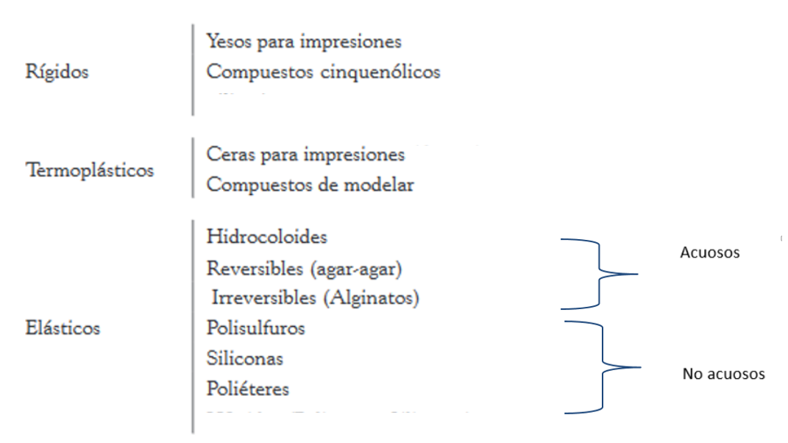
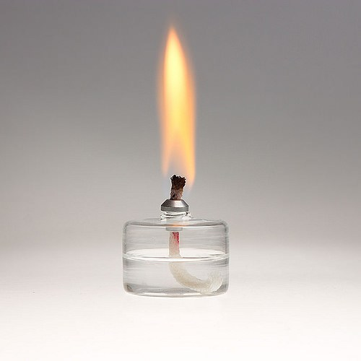
Materiales de impresión
Baño maría
Por adición y condensación
Notes:
En los materiales de impresión encontramos:
Elásticos: Son aquellos que pasan de un estado fluido a uno sólido altamente elástico. Por lo que pueden ser retirados de zonas retentivas con relativa facilidad y con un mínimo de deformación.
Se clasifican a su vez en:
Hidrocoloides
– Reversibles (Agar-Agar)
– Irreversibles (Alginato)
2. Elastómeros:
– Polisulfuro de mercaptano
– Silicona por condensación
– Silicona por adición
– Poliesteres.
No Elásticos: Son aquellos materiales que al reaccionar adquieren rigidez, y en algunos casos poca o ninguna elasticidad. Debido a ésta propiedad se utilizan para tomar impresiones en zonas edéntulas o desdentadas.

Slide 15
Hidrocoloides
Notes:
En las siguientes diapositivas se hablará de este grupo de materiales de impresión que corresponde a los hidrocoloides .

Slide 16
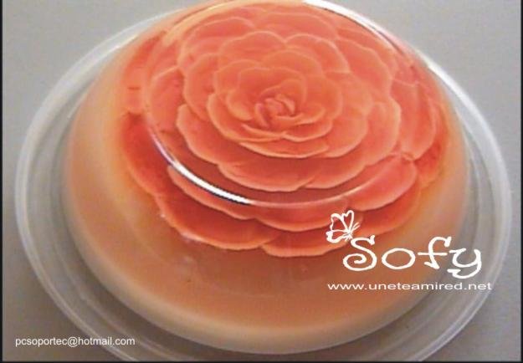
Coloides
Son suspensiones de partículas en un medio molecular.
Dimensión de las partículas: 1-200 nm.
Tiene dos fases: dispersa y de dispersión.
Todas las dispersiones coloidales se determinan soles.
Notes:
Las dos fases son compatibles o incompatibles, por lo tato, la fase dispersa puede estar suspendida, o no estarlo, en medio de la dispersión.
Las sustancias coloidales pueden ser combinaciones de cualquier estado de material, excepto de estados gaseosos.

Slide 17
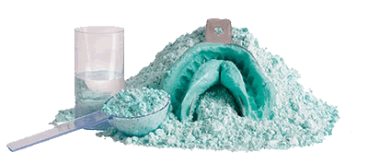
Coloides
Los materiales coloidales usados para impresión son agares o alginas disueltos en agua= hidrocoloides.
Notes:
Por lo tanto un hidrocoloide es un coloide que contiene agua como fase de dispersión,
La fase de dispersión o medio dispersado es la solución que suspende a las partículas.
La fase dispersa o partículas dispersas son las partículas en una solución.

Slide 18
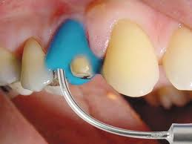
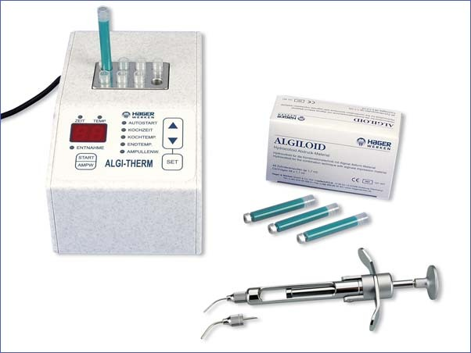
Definición
Material de impresión que cambia su estado físico de sol a gel y se utiliza en odontología para toma de impresiones.
Notes:
Permite la reproducción en negativo de tejidos duros y blandos de la cavidad oral para su posterior vaciado en yeso para la confección de modelos de trabajo.

Slide 19
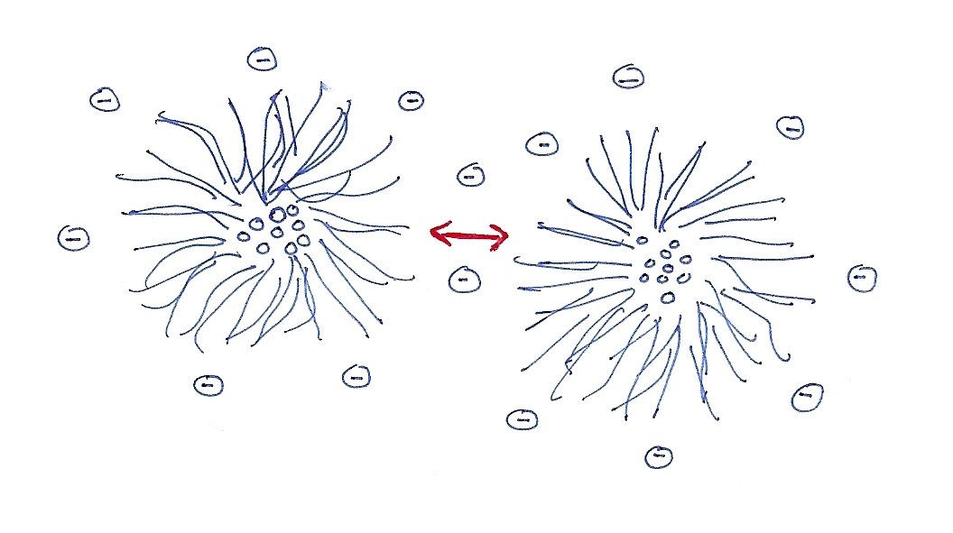
Elemento estructural
Posee una red mecánica formada por la fase dispersa, la que se aglomera formando cadenas o fibrillas llamadas micelas, que se ramifican y entrecruzan constituyendo una estructura enmarañada; el medio dispersante se mantiene entre los intersticios por atracción capilar, por adhesión.
Resistencia del gel: a mas frío es mas viscoso y por tanto mas resistente, sin llegar al punto de congelación.
Notes:
Para los hidrocoloides reversibles la temperatura de licuefacción (paso de gel a solución) es mayor que la temperatura de gelación, lo que se conoce como histéresis.

Slide 20
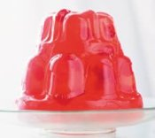
Estabilidad dimensional
Los geles se someten a cambios de dimensión por:
  Sinéresis
  Evaporación
  Imbibición.
Encogimiento al exponerse al aire
Se expande al sumergirse en agua
Notes:
Durante la imbibición ocurre sobreexpasión debido a que se absorbe agua.
La impresión debe exponerse aire durante el menor tiempo posible.
Si el vaciado de impresión se demora, debiera enjuagarse con agua de la llave y envolverse en una toalla de papel saturada con agua y colocarse en una bolsa cerrada en la cual se puede crear 100% de humedad ambiental. La bolsa debe mantenerse cerrada hasta el momento de vaciar el molde.

Slide 21
Hidrocoloide reversible
Compuestos de:
Agar: 13-17%
Borato: .2-.5
Sulfato: endurecedor de escayola1-2%
Cera dura relleno: .5-1.0
Material tixotrópico: espesante
Agua: medio de reacción.
Sol gel
Notes:
agar agar: coloide extraído de algas marinas, es un polisacárido derivado de la galactosa, el resto es principalmente agua. Además posee derivados del bórax (boratos), lo que aumenta su consistencia y resistencia, pero hacen que el fraguado del yeso se retarde, para lo cual se agregan fosfatos.

Slide 22
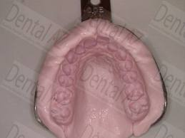
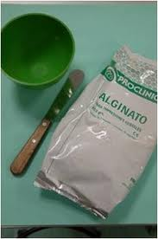
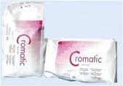
Hidrocoloide irreversible: alginato
Son materiales elásticos para impresiones, basados en sales solubles del ácido algínico, obtenidos de algas marinas llamadas “Alginas”.
Notes:
El nombre de alginato proviene precisamente de esas algas.
Es un hidrocoloide irreversible debido a que después de la gelificación no pueden regresar al estado “sol” por medios físicos, por ello es considerado como irreversible.

Slide 23
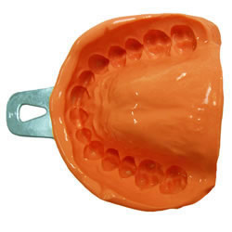
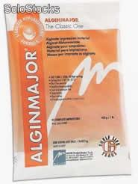
Composición
Alginato soluble: sódico, potásico o de trietaolamina.
Óxido de zinc: relleno
Tierra de diatomeas: relleno y resistencia
Sulfato de calcio: reactivo
Fluoruro de potasio: acelerador
Fosfato de sodio: retardador
Notes:
La base fundamental es una sal soluble del ácido algínico, extraída de algas marinas llamadas alginas.
Entre las sales se encuentran las de sodio, potasio y amonio. Son el elemento principal de la reacción y forman un sol viscoso cuando se mezcla con agua.
Mientras mayor sea la concentración del alginato en solución, mayor será la viscosidad del solo formado. El peso molecular afecta la viscosidad de la solució, a mayor peso molecular, más rígido será el material de impresión.
Cuando los alginatos solubles se mezclan con agua forman un sol. Los soles son muy viscosos incluso en bajas concentraciones.
Los alginatos solubles forman soles con facilidad si el polvo de alginato y el agua se mezcla vigorosamente.
Cuanto mas grande es el peso molecular, mas viscoso es el sol.
El polvo de alginato proporcionado por el fabricante cotiene numerosos componentes.

Slide 24
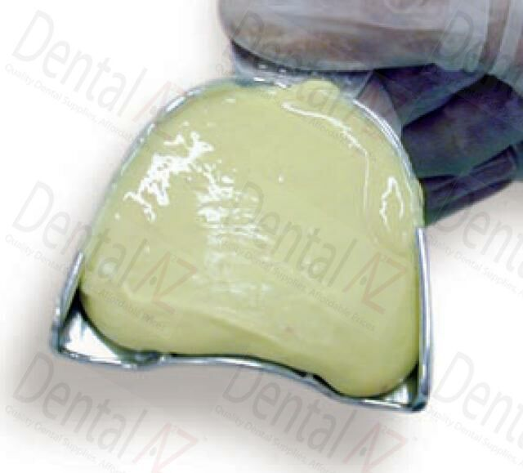
Tiempo de trabajo
Tiempo que transcurre desde que se inicia la mezcla de agua-polvo hasta que se carga el portaimpresiones.
Es de 45 segundos a 1 minuto.
Notes:
La mezcla se puede realizar manualmente (taza de goma y espátula para alginatos), con espatuladores mecánicos o espatulador automático.
El espatulador automático permite obtener un producto más homogéneo libre de grumos y burbujas.

Slide 25
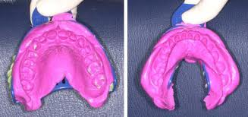
Tiempo de gelificación
Se mide desde el inicio de la mezcla hasta que el material endurece en la boca.
Debe proporcionar suficiente tiempo para la mezcla, cargar el portaimpresiones y colocación en boca.
Tiempo óptimo 3-4 min a temperatura ambiente (20°C)
Notes:
Puede ser controlado por el fabricante o por el odontólogo. El control de la gelificación por el fabricante, depende del grado de polimerización del alginato y de la cantidad de retardador agregado. Se recomienda que el odontólogo no agregue más retardador que el agregado por el fabricante.
Por norma los fabricantes hacen fraguado rápido que tiene un tiempo degelación de uno o dos minutos y el alginato de fraguado normal que tiene un tiempo de 2.5 a 4 minutos.

Slide 26
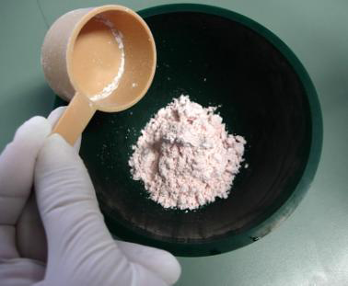
Manipulación
Pesar el polvo
Medir el agua y colocar en una taza de hule
Notes:
Es importante tener cuidado de no atrapar burbujas durante la mezcla. Se pueden usar sistemas de vacío para evitar este problema.
Las mezclas impropias pueden alterar la calidad de una impresión final.

Slide 27
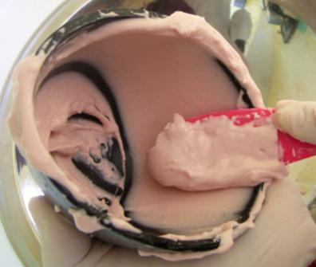
Manipulación
Incorporar el polvo en el agua y mezclar con una espátula con movimiento vigoroso en forma de ocho untando la mezcla contra las paredes de la taza con rotación intermitente (180°) para eliminar burbujas de aire
  Tiempo de mezclado: 45 segundos a 1 minuto
  Resultado: mezcla suave y cremosa
Notes:
Es importante disolver todo el polvo o no se formará un buen gel y se alterarán sus propiedades.
El tiempo de mezclado es importante ya que la resistencia del gel se puede reducir hasta un 50& si la mezcla no se completa

Slide 28
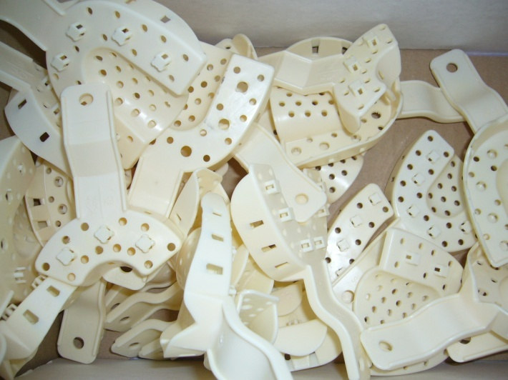
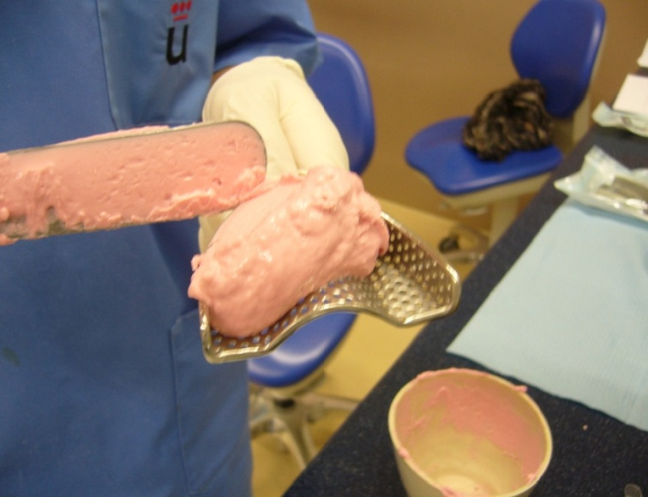
Manipulación
Colocar la mezcla en un portaimpresiones perforado previamente seleccionado el tamaño para el paciente.
Notes:
Al elegir el portaimpresiones se verifica que exista un espesor de alginato entre la bandeja y los tejidos de al menos 3mm.
Si se usan portaimpresiones de plástico o de metal rim-lock se debe aplicar una capa de adhesivo y se deja secar.

Slide 29
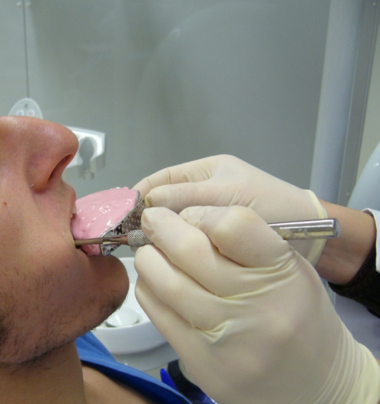
Manipulación
Tomar una pequeña cantidad del material con el dedo enguantado y aplicarlo en las depresiones, fosas centrales y fisuras de las superficies oclusales (reduce burbujas).
Asentar la impresión en la boca del paciente.
Notes:
La resistencia del gel de alginato aumenta durante algunos minutos después del inicio de la gelación. La resistencia del gel se duplica durante losprimeros cuatro minutos despues de la gelación, pero no se incrementa apreciablemente después.

Slide 30
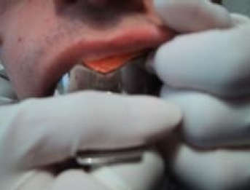
Manipulación
Esperar de 2-3 minutos después de la gelificación y remover de la boca con un movimiento firmo, sin vaivén.
Notes:
La mezcla ha gelificado cuando la consistencia del material adquiere características elásticas.
La remoción debe ser rápida y cómoda para el paciente. Los movimientos de vaivén deforman las impresión.

Slide 31
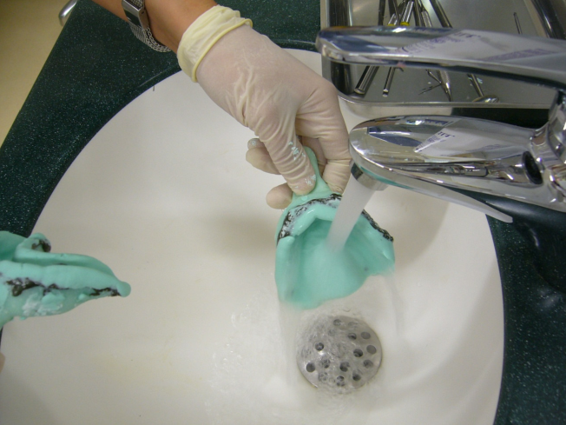
Manipulación
Desinfectar la impresión
Enjuagar cuidadosamente y atomizar el desinfectante sobre la superficie expuesta, envolverla en una toalla de papel empapada en desinfectante y colocar en una bolsa de plástico cerrada durante 10 min, sacar de la bolsa, enjuagar, sacudir el exceso de agua y se vacía el modelo.
Notes:
La impresión no debe sumergirse ni sacudirse en la solución desinfectante.
Se puede usar blanqueador casero en una dilución de 1:10.

Slide 32
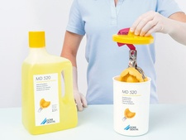
Manipulación
Agentes desinfectantes:
  Yodóforo
  Blanqueador
  Glutaraldehído
Notes:
La distorsión es mínima si se sigue el tiempo de inmersión recomendado y si la impresión se vacía de inmediato.

Slide 33
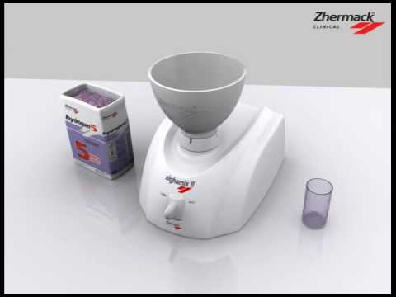
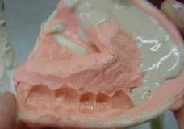
Manipulación
Vaciado de la impresión.
Durante el fraguado de yeso es conveniente mantener el conjunto de la impresión y el yeso en un ambiente con 100% de humedad relativa.
Después de una hora se separa el modelo de la impresión.
Notes:
El ambiente con humedad relativa es importante para evitar que la sinéresis del gel de alginato robe agua de la mezcla de yeso impidiendo la obtención de una correcta superficie en el modelo.
No conviene esperar más de una hora ya que el gel de alginato está formado por fibras de alginato de calcio que envuelve el alginato de sodio que nno ha reaccionado. A medida que pasa el tiempo se completa la reacción y cuanto mayor sea la cantidad de alginato de calcio formado, mayor es la rigidez del gel y esto podría dificultar la separación de la impresión del modelo y producir daños en su superficie.

Slide 34
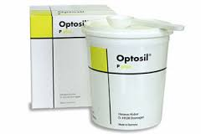
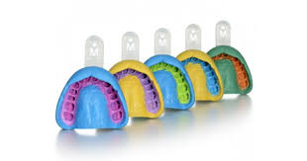
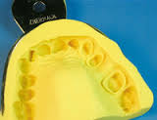
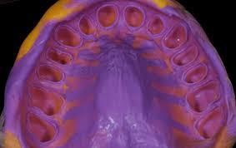
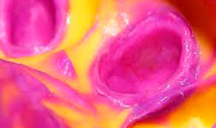
Elastómeros en Odontología
Dra. en E.P. Rosa Martha Flores Estrada
Notes:
En las siguientes diapositivas se darán algunos detalles de este grupo de materiales de impresión. Se hablará de los más utilizados en odontología: la silicona por adición y condensación.

Slide 35
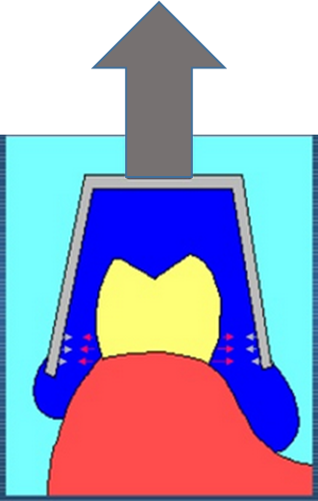
Elasticidad
Es la propiedad física de aplicar una tensión, causar una deformación (compresiva, traccional, tangencial o compuesta) y al retirarla regresa a su forma original, es decir la ley de Hook se cumple.
Son materiales sintéticos con propiedades similares al caucho
Notes:
En física el término elasticidad designa la propiedad mecánica de ciertos materiales de sufrir deformaciones reversibles cuando se encuentran sujetos a la acción de fuerzas exteriores y de recuperar la forma original si estas fuerzas exteriores se eliminan.

Slide 36
Clasificación:
Por su composición química:
1.-Poliéteres
2.-Polisulfuros
3.-Siliconas silicona por adición
silicona por condensación
Notes:
Cada uno de estos materiales duplica las estructuras bucales con exactitud suficiente para ser usados en la fabricación de restauraciones protésicas fijas o removibles.
La mayoría son sistemas de dos componentes proporcionados en forma de pasta.

Slide 37
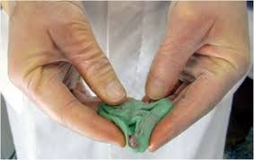
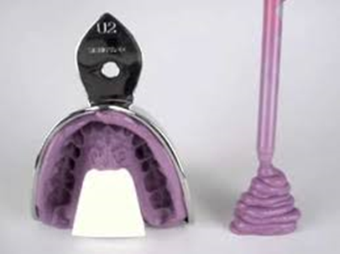
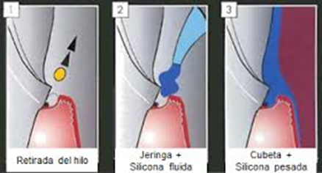
Clasificación
Por su viscosidad
1.-Pesada
2.-Regular
3.-Mediana
4.-Ligera
Notes:
De acuerdo a sus viscosidad se clasifican en los 4 tipos arriba mencionados. Los de viscosidad pesada se utilizan en la primera impresión (masilla) y la ligera para el rebase de la misma e imprimir los detalles mas finos de la preparación.

Slide 38
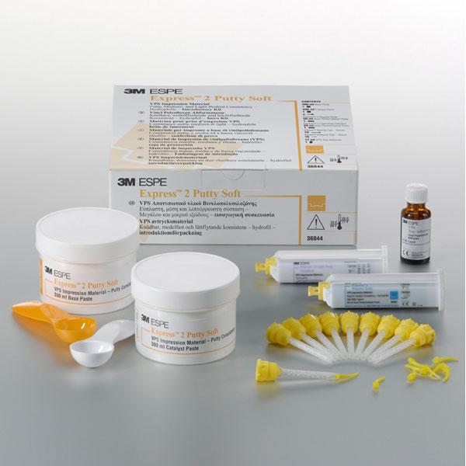
Propiedades deseables
Barato
Fácil de manipular
Estabilidad dimensional
Biocompatible
No use equipo sofisticado
Hidrófilo
Colores contrastantes
Notes:
La economía es un factor importante en la selección del material de impresión ya que la elección de un material de impresión costoso impacta en el costo total del tratamiento y debe ser considerado.
El material ha de ser hidrófilo ya que la boca es un ambiente húmedo.
Los colores contrastantes facilitan la inspección de los detalles de la impresión.

Slide 39
Propiedades deseables
Biodegradables*
Elásticos
No caduque
Resistencia al desgarre
Reproducción de detalles finos
Notes:
La resistencia al desgarre es un detalle importante a considerar sobre todo al momento de la remoción de la impresión de la boca, ya que pueden no reproducirse los detalles de la impresión.

Slide 40
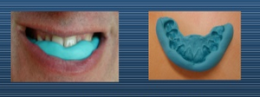
Propiedades deseables
Olor, color y sabor agradables
Fluido
Suficientemente viscoso
Poder ser vaciado varias veces en yeso sin perder sus dimensiones.
Notes:
El material debe tener la suficiente fluidez para penetrar en los espacio interproximales, sin que se demerite la resistencia del material de impresión.
Un color, olor y sabor agradables ayudarán a que el paciente coopere durante el procedimiento.

Slide 41
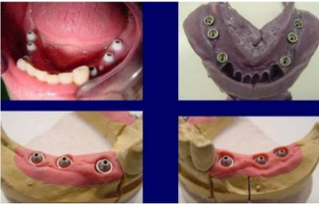
Usos
Toma de impresiones de alta precisión en operatoria dental, prótesis fija, implantología, y estudios de oclusión
Notes:
De acuerdo al procedimiento que se va a realizar el odontólogo deberá elegir el material de impresión mas adecuado, que s

Slide 42
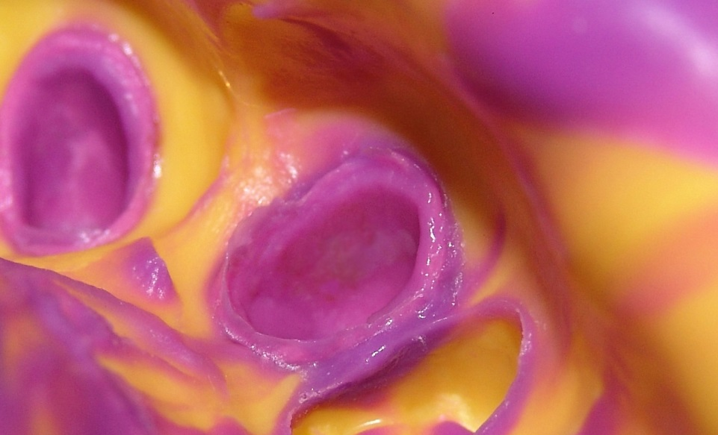
Elastómeros
El fraguado ocurre por polimerización por alargamiento de las cadenas, por enlace cruzado, por reacciones de condensación o de adición, o por una combinación de éstos.
Notes:
Polimerización es el proceso mediante el cual las moléculas simples, iguales o diferentes, reaccionan entre sí por adición o condensación y forman otras moléculas de peso doble, triple, etc.

Slide 43
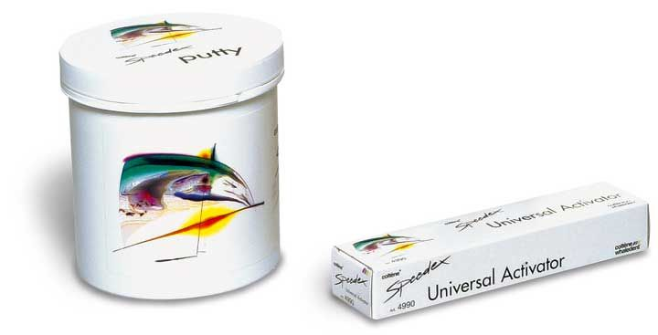
Silicona por condensación
Notes:
Otro de los materiales de impresión que se va a abordar en las siguientes diapositivas es la silicona por condensación.

Slide 44
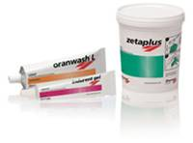
Química
El polímero consiste en α-ω- hidroxi polidimetil siloxano terminado.
La polimerización de condensación implica una reacción con silicatos alquílicos trifuncionales y tetrafuncionales (ortosilicato tetraetílico en presencia de octoato estañoso)
Notes:
La formación del elastómero ocurre a través de enlace cruzado entre los grupos terminales de los polímeros de silicona y el silicato alquilo para formar una red tridimensional.

Slide 45
Composición
Pasta base
Líquido de baja viscosidad o pasta catalizadora
El polímero de silicona es un líquido coloidal del sílice o de óxidos metálicos de tamaño pequeño, se agregan como relleno para formar una pasta.
Notes:
Los materiales de impresión de silicona por condensación son abastecidos como una pasta base y un líquido de baja viscosidad o pasta catalizadora

Slide 46
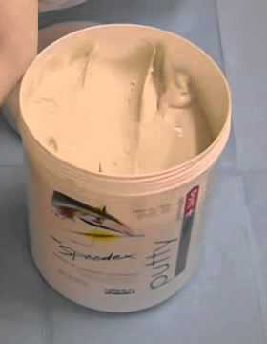
Composición
Se ha desarrollado un material de alta viscosidad, comúnmente conocido como «masilla», para vencer la gran contracción de polimerización.
Ley de las mezclas: Las propiedades de los materiales de impresión son influidas por las propiedades del relleno.
Notes:
Debido a la ley de las mezclas la expansión térmica total es menor que la del polímero debido a que la partícula de relleno tiene un coeficiente de expansión térmica más pequeño.

Slide 47
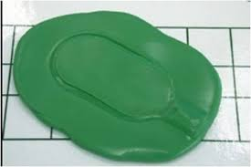
Composición
No tienen un color característico, hay una variedad de ellos (rosa pastel, azul, verde y púrpura).
El fabricante abastece el material en diferentes colores que corresponden a la viscosidad.
La elección del producto depende del sistema, las propiedades deseadas y el fabricante.
Notes:
Estos polímeros no tienen color característico, como el color café del dióxido de plomo usado en los polisulfuros.

Slide 48
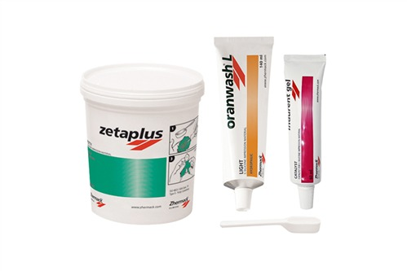
Manipulación
Las siliconas por condensación se abastecen como una base y un líquido catalizador o reactivo.
Notes:
Al momento de ser utilizadas ambas sustancias para que se lleve a cabo la reacción

Slide 49
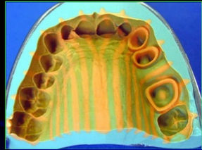
Manipulación
Se exprime del tubo una tira de la base y se coloca en una loseta graduada para mezcla.
Se agrega una gota de catalizador por cada unidad de longitud de la base.
Notes:
El clínico debe cuidar las proporciones de la mezcla para no interferir con las propiedades del material.

Slide 50
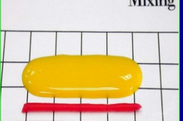
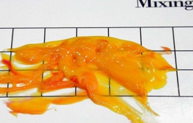
Manipulación
Estos materiales tienen una dificultad por la disparidad en la viscosidad de ambos componentes, sin embargo, la diferencia de color de los dos componentes proporciona una clave visual para saber si la mezcla se ha completado.
Notes:
Una mezcla homogénea debe tener un color uniforme después de haber mezclado ambos componentes.

Slide 51
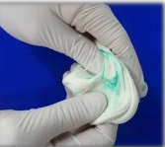
Manipulación
La mejor técnica de mezclado es amasar el material con los dedos.
Evitar el uso de guantes de látex, ya que poseen componentes de sulfuro que inhiben el fraguado de la masilla.
Notes:
La producción de material bien mezclado no es fácil cuando se mezclan masilla y líquido oleoso, por lo que algunos fabricantes han formulado un sistema de doble masilla.

Slide 52
Silicona por reacción de adición (polisiloxano de vinilo)
Notes:
Uno de los materiales con mayor estabilidad dimensional es la silicona por adición, en las siguientes diapositivas se describirán algunos detalles de la misma.

Slide 53
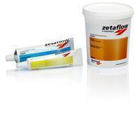
Química
Se llaman polivinilsiloxano o polisiloxano de vinilo.
La reacción de adición del polímero termina con grupos vinilo y tiene enlace cruzado con los grupos híbridos activados por un catalizador de sales de platino.
Notes:
No hay subproductos de reacción en tanto se mantengan las proporciones correctas de silicona de vinilo y silicona híbrida y no haya impurezas.

Slide 54
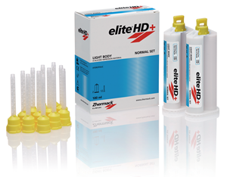
Composición
Pasta base: siloxano de hidrógeno polimetilo y otros prepolímeros de siloxano.
Pasta catalizadora: siloxano de divinil polidimetilo y otros prepolímeros de siloxano.
Notes:
Ambas pastas (base y catalizador) contiene una forma de la silicona de vinilo.

Slide 55

Composición
La contaminación por el sulfuro de los guantes de caucho inhibe el fraguado del material de impresión.
Los guantes de vinilo pueden tener el mismo efecto por el azufre que contienen como estabilizador.
Notes:
La contaminación es tan invasiva que tocando el diente con el guante antes de asentar la impresión puede inhibir el fraguado en la superficie mas próxima a los dientes.

Slide 56
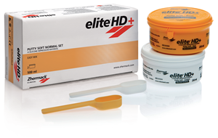
Manipulación
Los de cuerpo ligero y mediano se expenden en dos pastas.
El cuerpo pesado se expende en dos tarros de base y catalizador de alta viscosidad.
Notes:
Como la base y el catalizador contienen materiales similares, también tienen viscosidades equivalentes, lo que facilita su mezclado

Slide 57

Manipulación
Estos materiales son apropiados para uso en un aparato mezclador y de suministro automático.
Con el aparato mecánico se tiene uniformidad en el suministro y en la mezcla, se incorpora menos aire, se reduce el tiempo de mezclado y hay pocas probabilidades de contaminación del material.
Notes:
Generalmente se usan para materiales de baja y mediana viscosidad, los de masilla y cuerpo pesado se han modificado para que se acomoden en el mezclador.

Slide 58

Calidad también es cuidar el medio ambiente
El odontólogo actual debe solo usar lo necesario y ser :
Notes:
Cuidar el medio ambiente desde la odontología también implica reducir, empleando solo lo necesario y eso impactará no solo en ahorro económico sino también en la reducción de desechos.

Slide 59
Referencias bibliográficas
Kennet J. Anusavice, Phd, Dmd (2004): La Ciencia de Los Materiales Dentales de Phillips .Editorial Elsevier Saunders, 11° Edición , Madrid España.
Cova N. José Luis (2010): Biomateriales Dentales. Editorial Amolca, 2ª edición. México.
Barceló Santana Federico Humberto y Palma Calero Jorge Mario (2010): Materiales dentales. Conocimientos básicos aplicados. Editorial Trillas, 3ª edición. México.
Macchi Ricardo Luis (2007). Materiales Dentales. Editorial Médica Panamericana, 4ª edición. Buenos Aires.
Craig Robert G (1998): Materiales de Odontología Restauradora. Editorial Harcout Brace. España.
Gladwin Marcia (2001): Aspectos Clínicos de los Materiales Dentales. Editorial Manual Moderno, México.
Baum, Phillips, Lund (1996):Tratado de Operatoria Dental. Editorial McGraww. Hill Interamericana, 3ª Edición, México.

